Slide 1

广州市增城区 ＿＿ 小学
三年级（ ）班
统编版·语文三年级上册
口语交际：我的暑假生活
授课教师：＿＿＿＿
第一单元 · 学校生活
Notes:
封面：第一单元的口语交际《我的暑假生活》。这次的任务是——把暑假里的一件事讲清楚，还要会听。

Slide 2

01
课前签到 · 唤醒回忆
Notes:
第一部分：课前签到，答到时说一个描写夏天的词语，顺便唤醒暑假记忆。

Slide 3
上课啦 · 点名签到
听到名字大声答「到」，再说一个描写夏天的词语。
答完到黑板上为本组贴一枚小贝壳，四组比一比。
今日小主播：抽 1 人，用一句话说说暑假里最开心的一天。
已到校
今日小主播
请举手
我的暑假生活
01
第1课时
Notes:
点名签到页：点到名字大声答「到」，再说一个夏天的词语为本组挣一枚小贝壳；小主播用一句话说说暑假最开心的一天。

Slide 4
02
明确要求 · 学习方法
Notes:
第二部分：明确要求、学习方法。

Slide 5
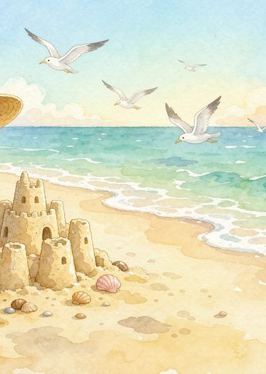
唤醒回忆
暑假回忆录
说一说
暑假里，你学会了什么新本领？第一次做了什么？
去海边捡贝壳、学会了骑车、帮妈妈做家务……
把你最想分享的那一件事找出来。
用「暑假里，我＿＿，我觉得＿＿」说一句话。
我的暑假生活
02
统编版三上
Notes:
唤醒回忆：三张图（海边、学车、做家务）帮学生把藏在脑子里的素材翻出来。

Slide 6
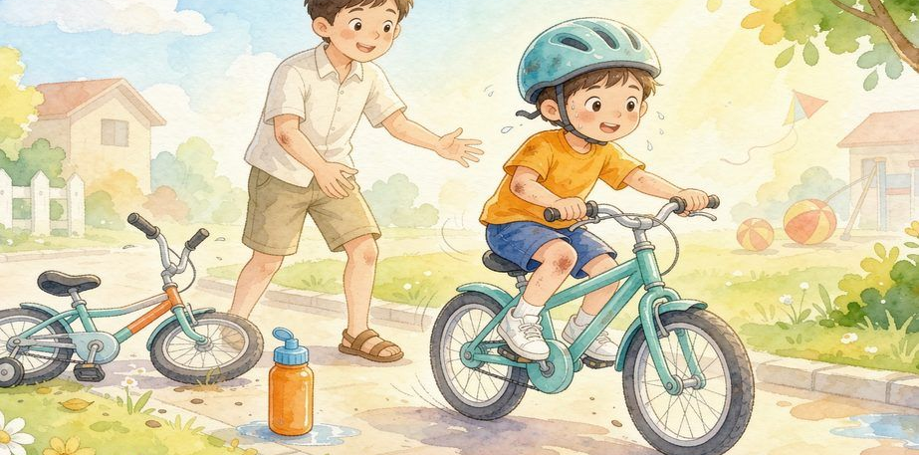
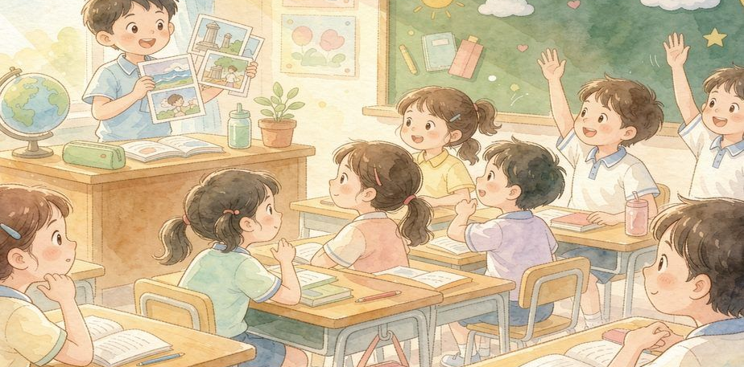
明确要求
交际要求
思考题
说：把一件事说清楚——什么时候、在哪儿、和谁、做了什么。
听：认真听，不打断，听完可以提问或补充。
讲的时候可以带上照片或实物，会更有意思。
你打算讲哪件事？它特别在哪里？
听众最想问你什么问题？
我的暑假生活
02
统编版三上
Notes:
交际要求：说清楚四要素，听认真不打断，可以带照片。

Slide 7
03
上台交际 · 互动评价
顺序宝
细节宝
表达闯关 · 三个法宝
先说什么时候、在哪儿，再说做了什么，最后说心情。
用上「先……再……最后……」，听的人就清楚了。
说出看到的、听到的、想到的，比如「海浪哗哗地响」。
有细节，别人才像真的看见了一样。
感受宝
我的暑假生活
说出心里的想法：紧张、开心、骄傲、后悔……
真实的感受最打动人。
Notes:
表达三法宝：顺序宝、细节宝、感受宝，给学生可操作的支架。

Slide 8
统编版三上
02
Notes:
第三部分：上台交际、互动评价。

Slide 9
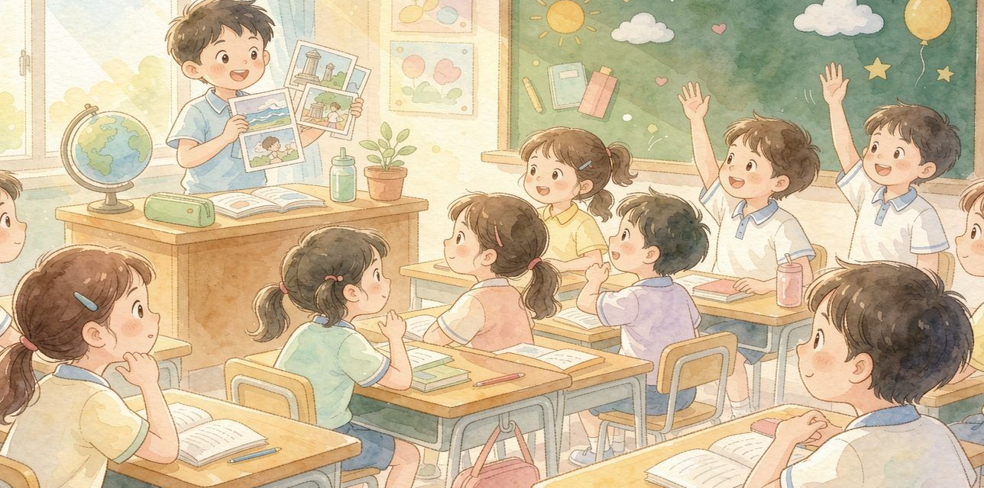
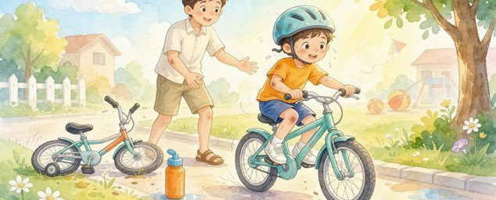
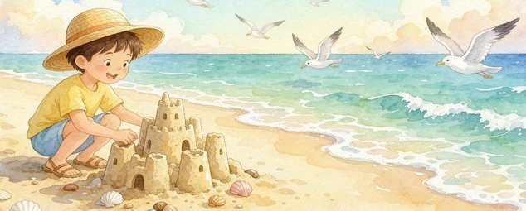
示范引路
听一听，学一学
暑假里，我第一次学骑车。开始总摔跤，膝盖都青了，可我还接着练。第三天终于能自己骑一段，风从耳边吹过，我觉得自己像飞起来。
先说学什么，再说怎么练，最后说心情——顺序清楚，有细节。
我的暑假生活
03
统编版三上
Notes:
示范引路：读范文，让学生发现「先说学什么，再怎么说，最后说心情」。

Slide 10
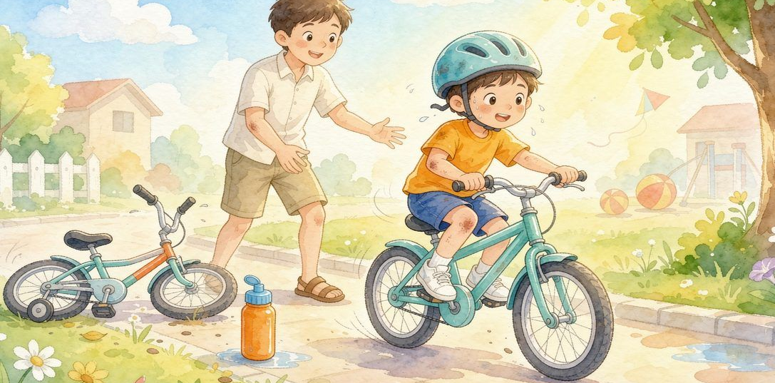
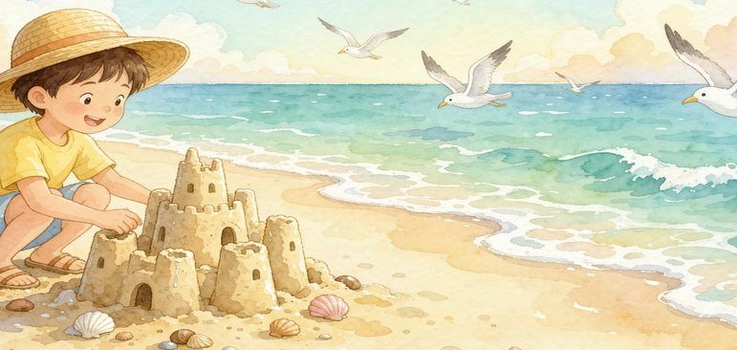
说清楚的小窍门
海浪哗哗地响，小桶里装满五颜六色的贝壳。
窍门：说出声音和颜色，画面就出来了。
只说「我玩得很开心」，别人什么也看不见。
品读时刻
我的暑假生活
03
统编版三上
Notes:
品读关键句：比较「玩得很开心」和「海浪哗哗地响」，明白细节才是画面。

Slide 11

幸运大转盘
第 组
第 组
讲一次新本领
讲一次家务劳动
第 组
第 组
讲一次外出游玩
讲一次特别的经历
我的暑假生活
03
转到谁，谁上台
Notes:
幸运大转盘：转到哪一组，哪一组派代表上台讲对应的内容。

Slide 12

今日星光小组
5★
小组星光积分榜
答到 +1★｜说清一件事 +2★。
有细节有感受 +3★。
认真倾听会提问 +2★｜仪态大方 +1★。
我的暑假生活
03
统编版三上
Notes:
积分榜：按答到、说清、细节感受、会提问、仪态五项给星。

Slide 13
作业与延伸
基础作业
挑战作业
把今天讲的事写下来，不少于 100 字，写清时间、地点和心情。
为你的讲述配一张照片或一幅画，办一期「暑假生活」墙报。
我的暑假生活
03
统编版三上
Notes:
作业：基础把讲的事写下来；挑战配照片办墙报。

Slide 14

我的暑假生活
下课啦
第一单元 · 口语交际
会讲，也要会听——听的人能给一点回应，就是最好的夸奖。
下课前，用一句话说说你的收获。
Notes:
收束：会讲也要会听，听的人给一点回应就是最好的夸奖。

